Slide 1
Segurança na Informática
Prof. André Aparecido da Silva
Disponível em: www.oxnar.com.br/aulas

Slide 2
Tentamos nos resguardar de assaltos e mais recentemente, dos “caprichos” da natureza fazendo seguro de vida, seguro para o carro e para a casa, instalando redes de proteção, para-raio e cercas elétricas.

Slide 3
Enfim, tentamos, de todas as formas, criar “mecanismos de defesa” contra imprevistos desagradáveis.

Slide 4
Mas não é só no mundo palpável que demanda cuidado.
Após a internet não conseguimos mais pensar na vida sem computadores, tablets, smart Phones entre outros...

Slide 5
Comprar
Fazer amizades
Expor opiniões
Estudar
Trabalhar
Através da internet é possível...
Procurar emprego
Pesquisar melhores preços
Pesquisar
Namorar
Fazer pagamentos
E mais...

Slide 6
Tecnologia e Segurança
Com o crescimento exponencial da internet e outras tecnologias de comunicação e interação cresce também os problemas derivados destas práticas.

Slide 7
Tecnologia e Segurança
Isto deve – se a falta de informação por parte dos usuários, também por sistemas sempre com alguma brecha de segurança ou por outros diversos motivos.

Slide 8
Por que invadir sistemas alheios?

Slide 9
Motivos para invadir
Por meio da Internet você pode:
Vandalismo;
Pirataria;
Ter acesso a informações privilegiadas;
Uso do sistema computacional;
Roubo de dados / informações;
....

Slide 10
NAVEGAR É PRECISO
A Internet já está presente no cotidiano de grande parte da população e, provavelmente para estas pessoas, seria muito difícil imaginar como seria a vida sem poder usufruir das diversas facilidades e oportunidades trazidas por esta tecnologia.

Slide 11
NAVEGAR É PRECISO
Por meio da Internet você pode:
Encontrar amigos;
Fazer compras;
Procurar melhores preços;
Efetuar transações bancárias;
Enviar declarações de Imposto de Renda, emitir boletos de ocorrências, agendar emissão de passaporte, consultar o acerto de museus, verificar programação de salas de cinemas e muito mais...

Slide 12
Tecnologia e Segurança
Estes são apenas alguns exemplos de como você pode utilizar a Internet para facilitar e melhorar sua vida.
Aproveitar esses benefícios de forma segura, entretanto, requer que alguns cuidados sejam tomados e, para isto, e importante que você esteja informado dos riscos aos quais está exposto para que possa tomar as medidas preventivas necessárias.

Slide 13
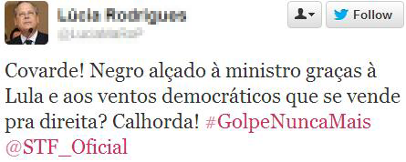
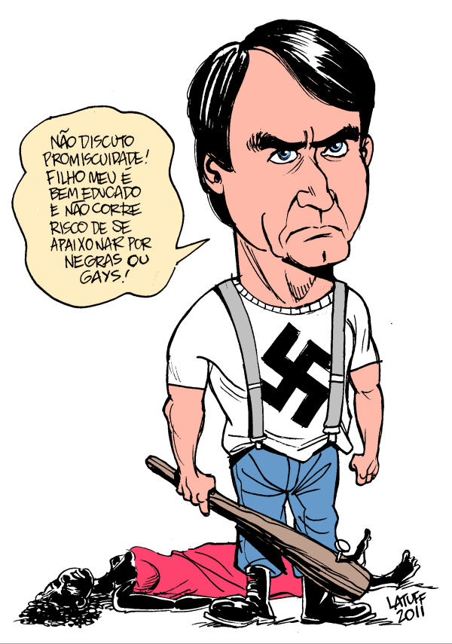
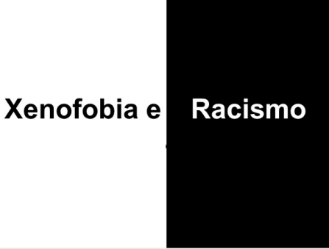
Alguns destes riscos são:
Acesso a conteúdos impróprios ou ofensivos:
Ao navegar você pode se deparar com páginas que contenham pornografia, que atentem contra a honra ou que incitem o ódio e o racismo.

Slide 14
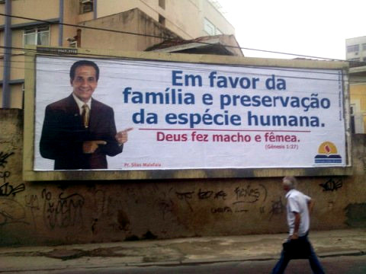
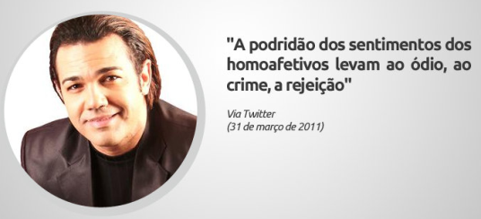
Páginas com opiniões
Mas lembre – se que estas paginas só existem porque tem muita gente que pensa igual a seus autores. Não é a toa que pessoas como Marcos Feliciano ou Pastores como Silas Malafaia fazem tanto sucesso nas redes sociais.

Slide 15
Páginas com opiniões
A internet em alguns pontos tem se tornado muito chata ao ponto de todos quererem impor a sua visão de mundo sem respeitar ao outros.
Como muitas vezes a TV também tenta impor suas visões de mundo.

Slide 16
Roubar dados Bancários
Uma das principais preocupações quando o assunto é segurança digital é o roubo de informações bancárias. Hackers podem aplicar golpes financeiros facilmente tendo o acesso ao seu computador.
E a situação piora quando estatísticas comprovam que o Brasil é um dos países que mais cria vírus e ameaças voltados para o roubo de dados bancários.

Slide 17
Como os golpes podem ser aplicados?
A grande diferença do Brasil em relação aos outros países é que há um grande número de softwares personalizados voltados para o roubo de informações bancárias.

Slide 18
Como os golpes podem ser aplicados?
Enquanto hackers de outros países fazem uso de malwares mais genéricos, como o trojan Zeus, os hackers criam códigos específicos. Assim, surgiram vários métodos de captura de informações bancárias.

Slide 19
O que são malwares?
Termo proveniente do inglês "malicious software" ("software malicioso"); é um software destinado a infiltrar-se em um sistema de computador alheio de forma ilícita, com o intuito de causar alguns danos, alterações ou roubo de informações (confidenciais ou não).

Slide 20
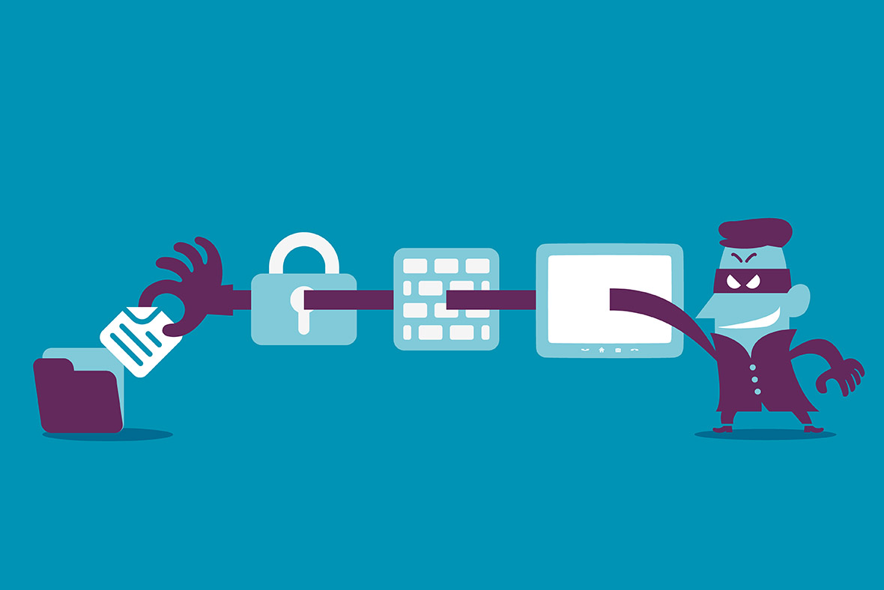

Slide 21
Tipos de malware
Vírus de computador, worms, trojans (cavalos de troia) e spywares são considerados malwares.
Também pode ser considerada malware uma aplicação legal que, por uma falha de programação (intencional ou não) execute funções que se enquadrem na definição supra citada.

Slide 22
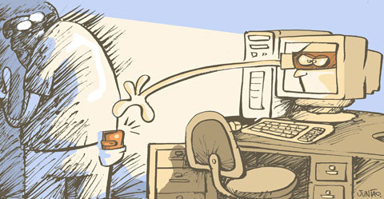
Contato com pessoas mal-intencionadas
  Existem pessoas que se aproveitam da falsa sensação de anonimato da Internet para aplicar golpes, tentar se passar por outras pessoas e cometer crimes como, por exemplo, estelionato, pornografia infantil e seqüestro.
Notes:
figure: Usado normalmente para ilustrações, fotos, diagramas, gráficos, listagem de código, etc.

Slide 23
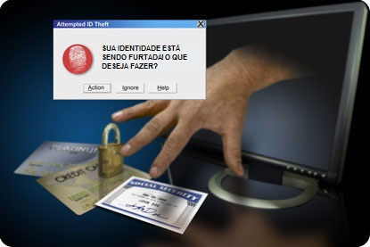
Furto de Identidade
  Assim como você pode ter contato direto com impostores, também pode ocorrer de alguém tentar se passar por você e executar ações em seu nome, levando outras pessoas a acreditarem que estão se relacionando com você, e colocando em risco a sua imagem ou reputação.
Notes:
figure: Usado normalmente para ilustrações, fotos, diagramas, gráficos, listagem de código, etc.

Slide 24
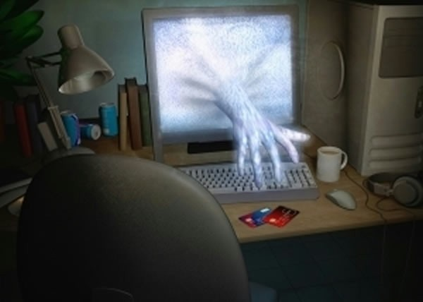
Furto e perda de dados:
Os dados presentes em seus equipamentos conectados a Internet podem ser furtados e apagados, pela ação de ladrões, atacantes e códigos maliciosos.
Notes:
figure: Usado normalmente para ilustrações, fotos, diagramas, gráficos, listagem de código, etc.

Slide 25
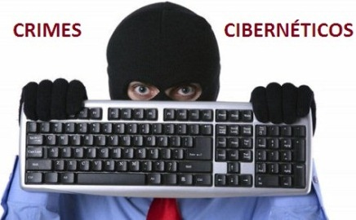
Invasão de privacidade
A divulgação de informações pessoais pode comprometer a sua privacidade, de seus amigos e familiares e, mesmo que você restrinja o acesso, não há como controlar que elas não sejam repassadas.
Notes:
figure: Usado normalmente para ilustrações, fotos, diagramas, gráficos, listagem de código, etc.

Slide 26
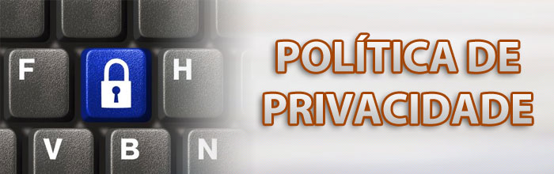

Além disto, os sites costumam ter políticas próprias de privacidade e podem altera-las sem aviso prévio, tornando público aquilo que antes era privado.
Notes:
figure: Usado normalmente para ilustrações, fotos, diagramas, gráficos, listagem de código, etc.

Slide 27
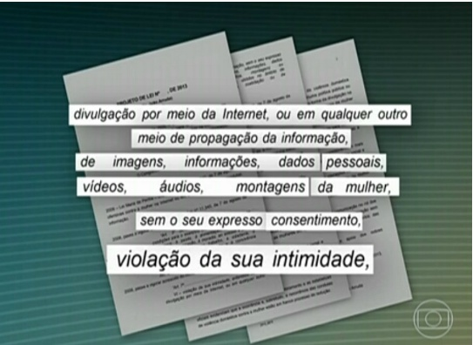
Invasão de privacidade
Notes:
figure: Usado normalmente para ilustrações, fotos, diagramas, gráficos, listagem de código, etc.

Slide 28
Divulgacão de boatos
As informações na Internet podem se propagar rapidamente e atingir um grande número de pessoas em curto período de tempo.

Slide 29
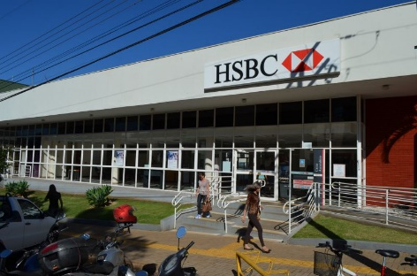
Divulgacão de boatos
Enquanto isto pode ser desejável em certos casos, também pode ser usado para a divulgação ao de informações falsas, que podem gerar pânico e prejudicar pessoas e empresas.
Caso HSBC

Slide 30
Dificuldade de exclusão:
Aquilo que e divulgado na Internet nem sempre pode ser totalmente excluído ou ter o acesso controlado.

Slide 31


Dificuldade de exclusão:
Uma opinião dada em um momento de impulso pode ficar acessível por tempo indeterminado e pode, de alguma forma, ser usada contra você e acessada por diferentes pessoas, desde seus familiares ate seus chefes.

Slide 32
Dificuldade de detectar e expressar sentimentos
Quando você se comunica via Internet não há como observar as expressões faciais ou o tom da voz das outras pessoas, assim como elas não podem observar você (a não ser que vocês estejam utilizando webcams e microfones).

Slide 33
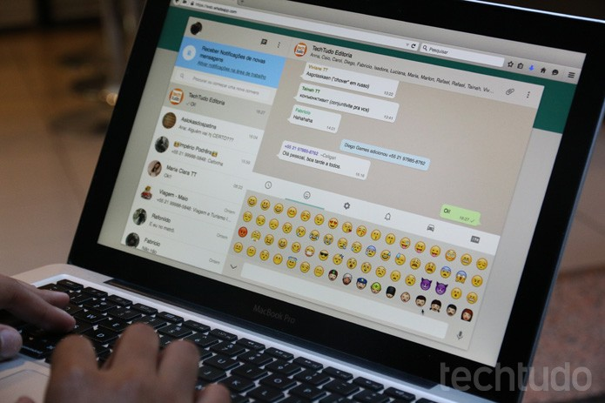
Dificuldade de detectar e expressar sentimentos
Isto pode dificultar a percepção do risco, gerar mal-entendido e interpretação dúbia.

Slide 34
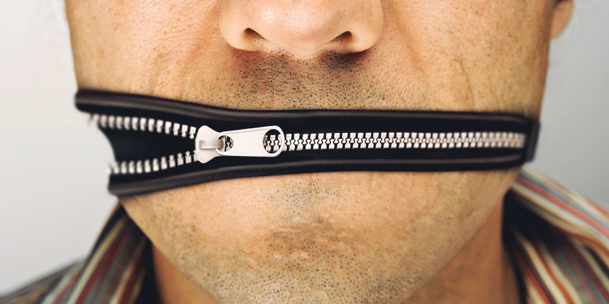
Dificuldade de manter sigilo
No seu dia a dia e possível ter uma conversa confidencial com alguém e tomar cuidados para que ninguém mais tenha acesso ao que está sendo dito.

Slide 35
Dificuldade de manter sigilo
Na Internet, caso não sejam tomados os devidos cuidados, as informações podem trafegar ou ficar armazenadas de forma que outras pessoas tenham acesso ao conteúdo.

Slide 36
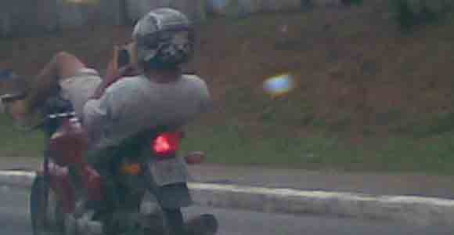
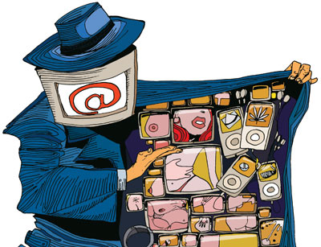
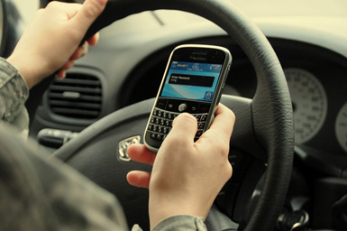
Uso excessivo
O uso desmedido da Internet, assim como de outras tecnologias, pode colocar em risco a sua saúde física, diminuir a sua produtividade e afetar a sua vida social ou profissional.

Slide 37
Keyloggers
Um keylogger é um programa que consegue enviar para o hacker todas as teclas que você digita em seu computador. Assim, a senha é descoberta facilmente.

Slide 38
Keyloggers
Atualmente, existem outros métodos que complementam o keylogger, permitindo o acesso a números de cartões de crédito e a senhas de redes sociais, e-mail, entre outros.

Slide 39
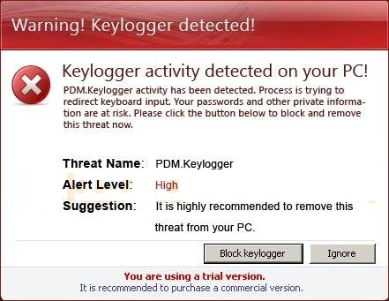

Keyloggers

Slide 40
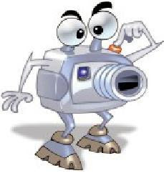
Screenloggers
O keylogger não é mais tão eficiente para o roubo de informações bancárias porque boa parte dos bancos criou sistemas em que, ao invés de digitar a senha, o usuário precisa clicar em botões específicos.

Slide 41
Screenloggers
Em contrapartida, os hackers criaram um software que captura toda a tela ao redor do mouse, oferecendo acesso a todos os cliques feitos pelo usuário.

Slide 42
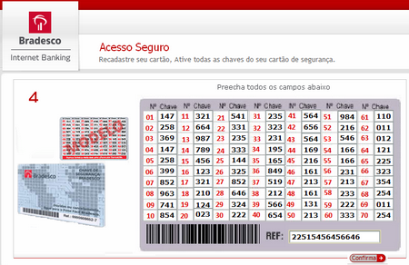
Screenloggers
Novamente, os bancos agiram trocando os botões de posição ou deixando o botão apagado no momento em que é clicado.

Slide 43
Screenloggers
Os hackers criaram métodos para gravar em vídeo tudo o que o internauta faz e chegou-se à conclusão que a segurança feita pelos bancos ainda não era suficiente.

Slide 44
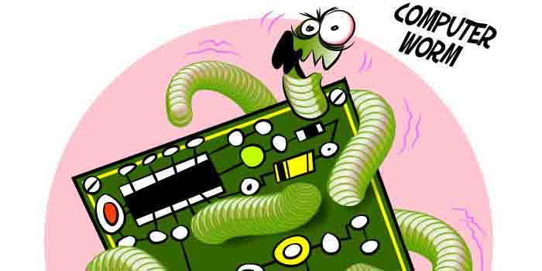
Tipos de Vírus de Computadores
Worn (Verme eletrônico): Explora problemas nos sistemas computacionais.

Slide 45
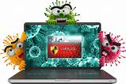
Tipos de Vírus de Computadores
Bot: Controlado remotamente, bastante usado para tirar sites do ar. Não precisa da execução do arquivo para ser instalado.

Slide 46

Tipos de Vírus de Computadores
Trojan: O Cavalo de tróia recebido como um presente, proteção de tela, imagem pornográfica, após baixado

Slide 47
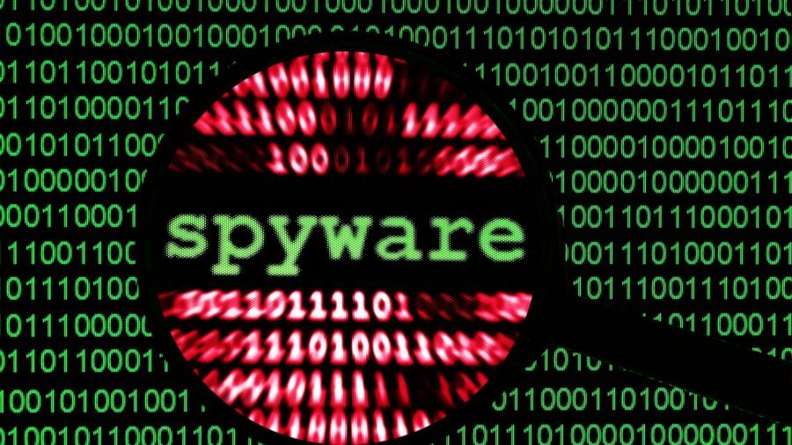
Tipos de Vírus de Computadores
Spyware: É um software de monitoramento, pode ter usos legítimos, mas na maioria das vezes é instalado para fazer coisas ruins.

Slide 48
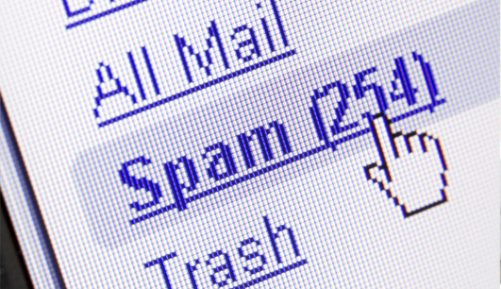
Tipos de Vírus de Computadores
Spam: Mensagem eletrônica recebida sem solicitação (propaganda).

Slide 49

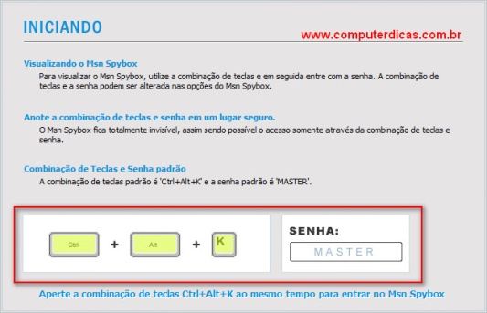
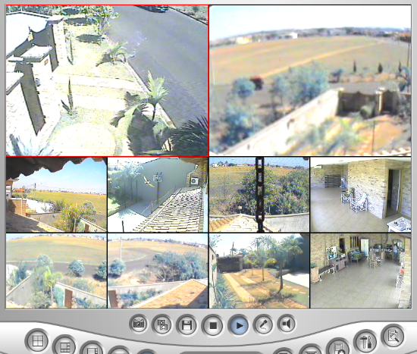
Software de Monitoramento
Spybox: É um programa que monitora todas as ações do usuário.
É bastante comum para monitoramento de parceiros.

Slide 50

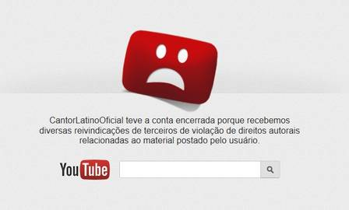
Plágio e violação de Direitos autorais
A copia, alteração ou distribuição não autorizada de conteúdo materiais protegidos pode contrariar a lei de direitos autorais e resultar em problemas jurídicos e em perdas financeiras.
Notes:
Cascading Style Sheets (CSS) Snapshot 2010
W3C Working Group Note 12 May 2011
http://www.w3.org/TR/css-2010/

Slide 51

Como se previnir?
Atualize os sistemas:
Notes:
Cascading Style Sheets (CSS) Snapshot 2010
W3C Working Group Note 12 May 2011
http://www.w3.org/TR/css-2010/

Slide 52
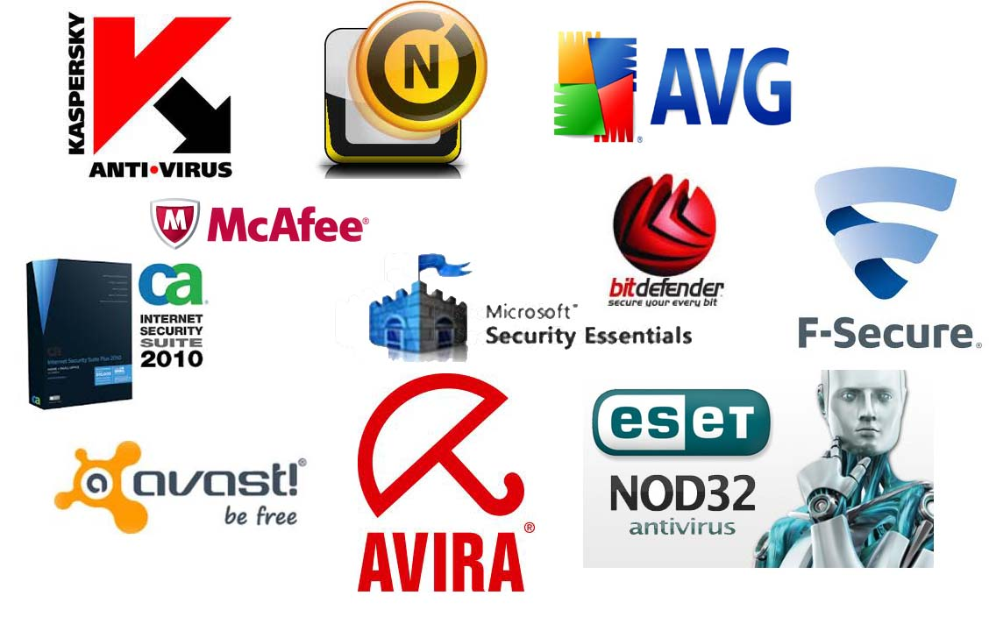
Use UM bom anti-virus
Notes:
CSS Backgrounds and Borders Module Level 3
W3C Candidate Recommendation 24 July 2012
http://www.w3.org/TR/css3-background/#border-image

Slide 53

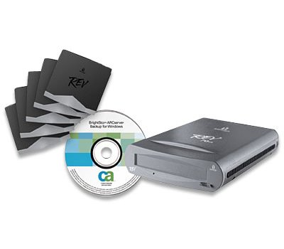
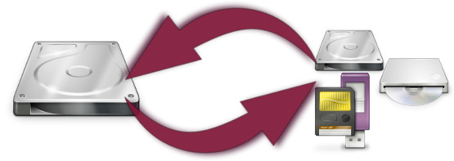
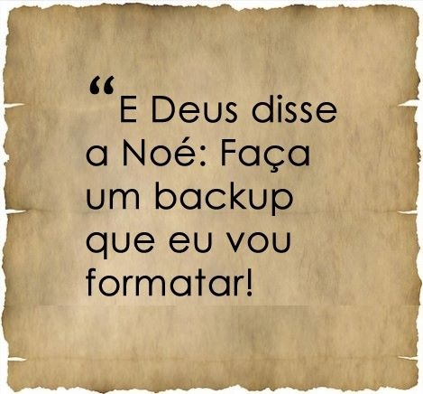
Faça Backup
Notes:
CSS Backgrounds and Borders Module Level 3
W3C Candidate Recommendation 24 July 2012
http://www.w3.org/TR/css3-background/#border-radius

Slide 54

Efetue logout ao sair

Slide 55
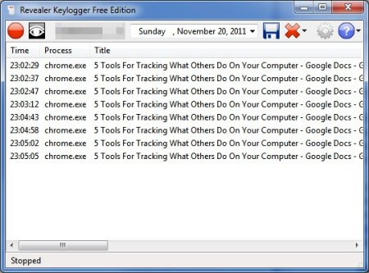
NÃO GRAVE SENHAS NO COMPUTADOR

Slide 56
Use senhas boas
No mínimo 8 caracteres;
Mistura números e letras;
Misture letras
Não sejam dados conhecidos;
Notes:
CSS Backgrounds and Borders Module Level 3
W3C Candidate Recommendation 24 July 2012
http://www.w3.org/TR/css3-background/#background-origin
http://www.w3.org/TR/css3-background/#background-clip
http://www.w3.org/TR/css3-background/#background-size

Slide 57
Use senhas boas
Não use a mesma senha para tudo;
Troque de senha regularmente;
Associe a senha a algo fácil de lembrar
Notes:
CSS Backgrounds and Borders Module Level 3
W3C Candidate Recommendation 24 July 2012
http://www.w3.org/TR/css3-background/#background-origin
http://www.w3.org/TR/css3-background/#background-clip
http://www.w3.org/TR/css3-background/#background-size

Slide 58
No celular
Não deixe informações que demais pessoas não possam ver, afinal é fácil perder o celular;
Use mecanismos de bloqueio para o celular;
Notes:
CSS Backgrounds and Borders Module Level 3
W3C Candidate Recommendation 24 July 2012
http://www.w3.org/TR/css3-background/#background-image

Slide 59
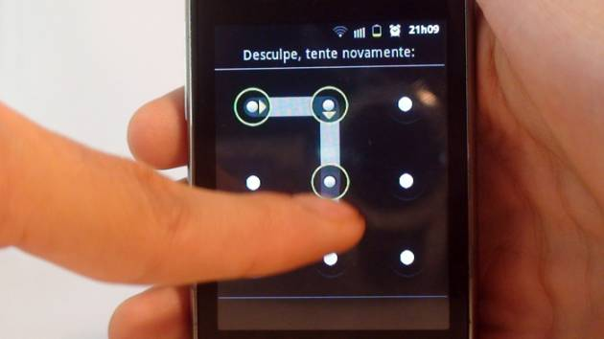
No celular
Faça uso de recursos remotos.
Faça criptografia dos dados.
Configure aplicativos de segurança do celular.
Notes:
CSS Backgrounds and Borders Module Level 3
W3C Candidate Recommendation 24 July 2012
http://www.w3.org/TR/css3-background/#background-image

Slide 60
Engenharia social
É a utilização de fatos que acontecem na própria sociedade para atacar. Por exemplo correspondência de um banco solicitando instalação de programas ou mensagem da receita federal ou ainda premio de um sorteio qualquer.

Slide 61
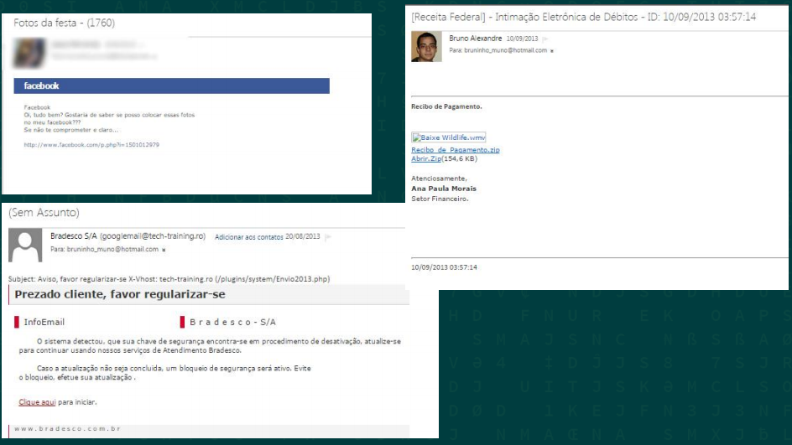

Slide 62

Outra definição: “Engenharia Social “
A engenharia social usa a influência e a persuasão para enganar as pessoas e convencê- las de que o engenheiro social é alguém que na verdade ele não é, ou pela manipulação. Como resultado, o engenheiro social pode aproveitar-se das pessoas para obter as informações com ou sem o uso da tecnologia”.
Trecho do Livro: “A arte de enganar/ Kevin D. Mitnick”

Slide 63
“Engenharia Social “
Isto é mais ou menos o que a TV faz com a população todos dos dias também!!!

Slide 64
E no mundo corporativo...

Slide 65
No meio corporativo
Problemas com funcionários;
Plágios;
Vandalismo de funcionários insatisfeitos;

Slide 66


Algumas empresas contratam com base em perfis da internet...

Slide 67
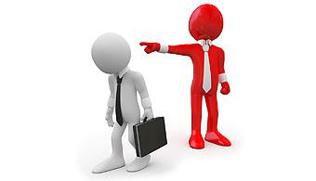
e demitem também.

Slide 68
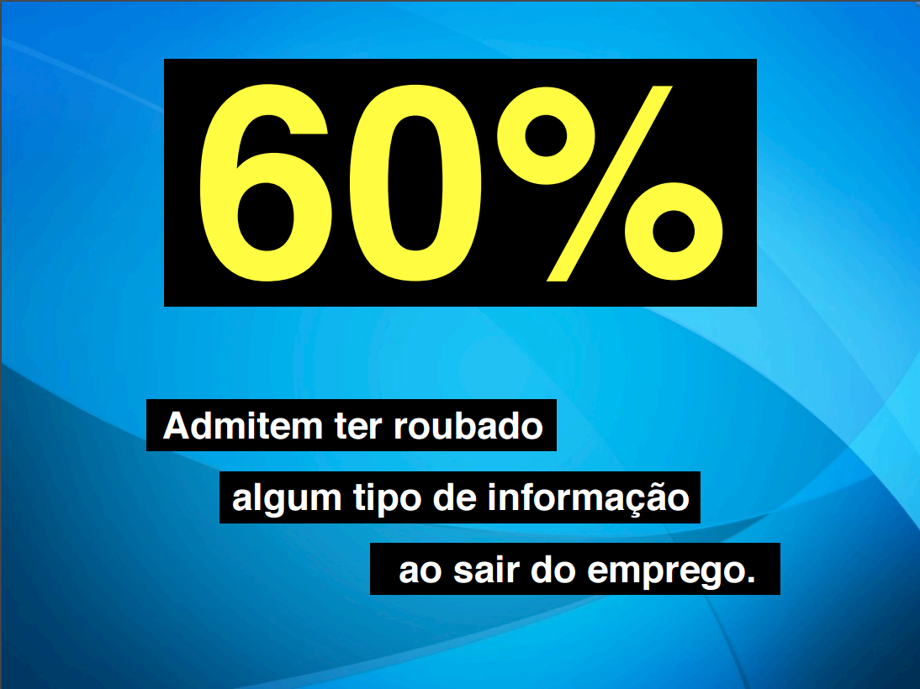

Slide 69
Exemplo
Uso do e-mail corporativo após a saída da empresa.

Slide 70
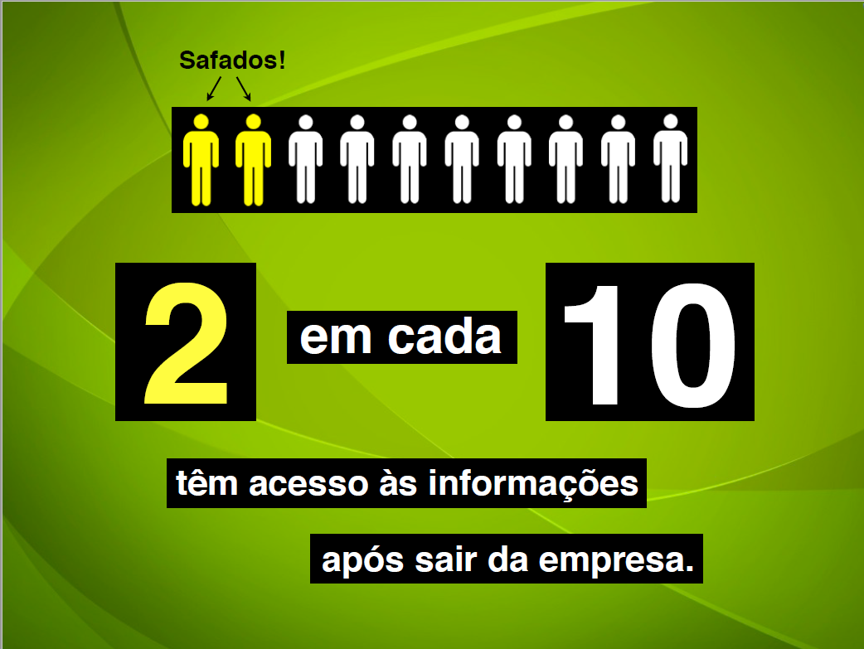

Slide 71
PIRATARIA

Slide 72
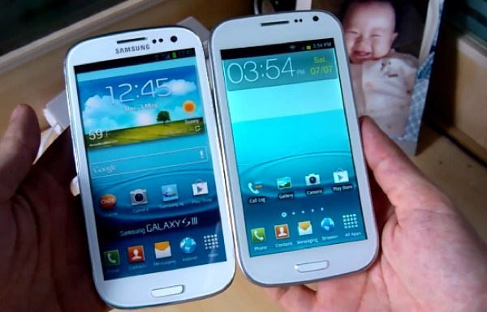

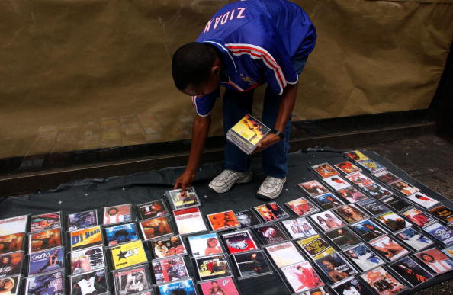

Slide 73
LEIS CYBERNETICAS
E
CONTA A PEDOFILIA NA REDE

